Slide 1

ACTIVIDAD DIRIGIA 3 DESIGN THINKING
José María Fernández Alejandro Fernández Armas
Pablo Rayón Zapater Carlos Barquín Mazuela
Fernando Pérez Ballesteros Marcos Pardo Zapico
Rafael Ciordia Belló Fan Xu

Slide 2
Descripción del Proyecto y Valores Compartidos:
Tema elegido : La influencia de las drogas en la sociedad
Estrategias adpotadas : Incentivos, asignación de mentores que les guíen, campañas publicitarias, charlas en colegios, apps y calendarios de objetivos
Pilares de nuestro equipo :Método socrático para tratar a los clientes y continuos brainstormings por cada fase a realizar

Slide 3
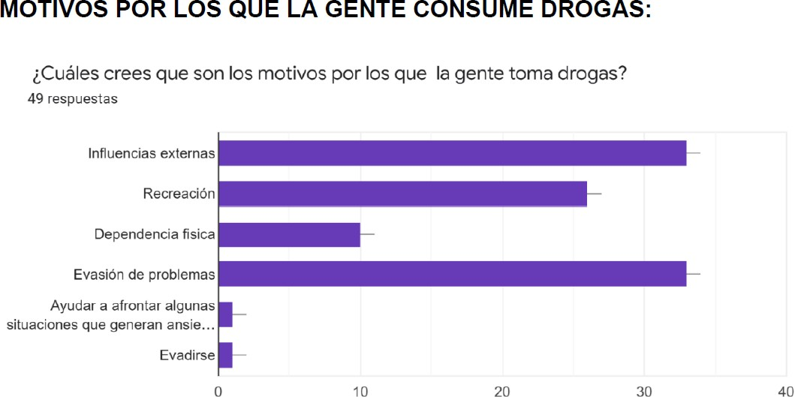
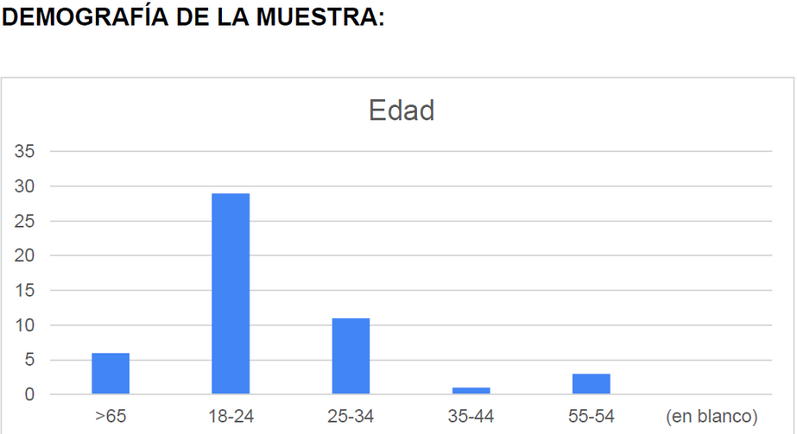
DESIGN THINKING: FASE EMPATIA

Slide 4
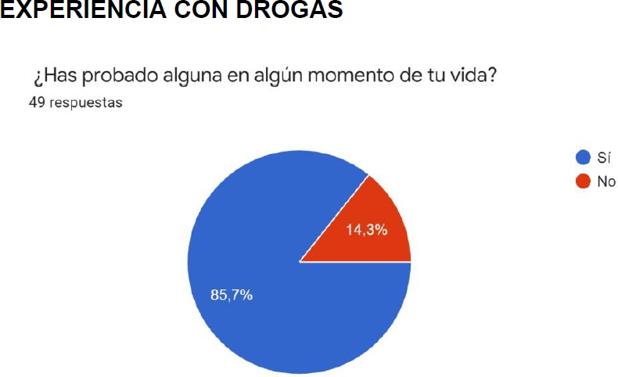
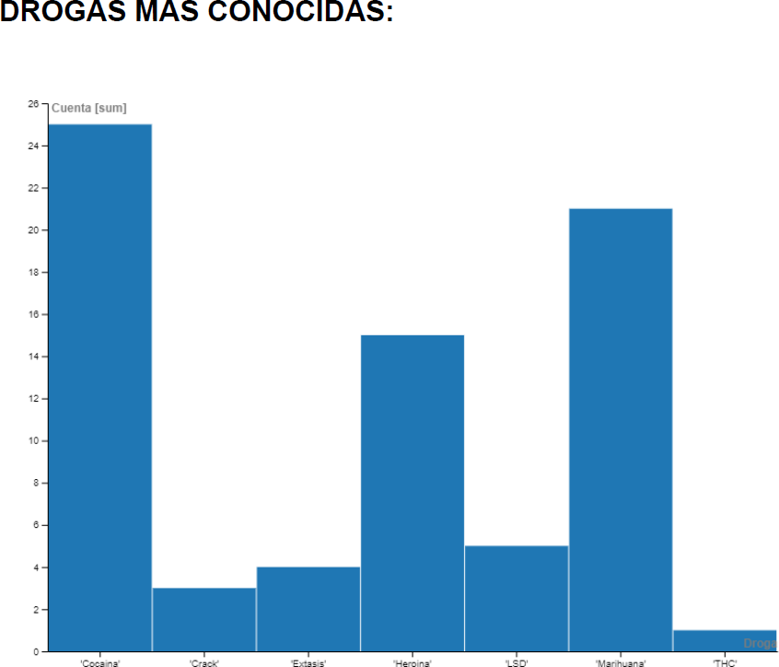
DESIGN THINKING: FASE EMPATIA

Slide 5
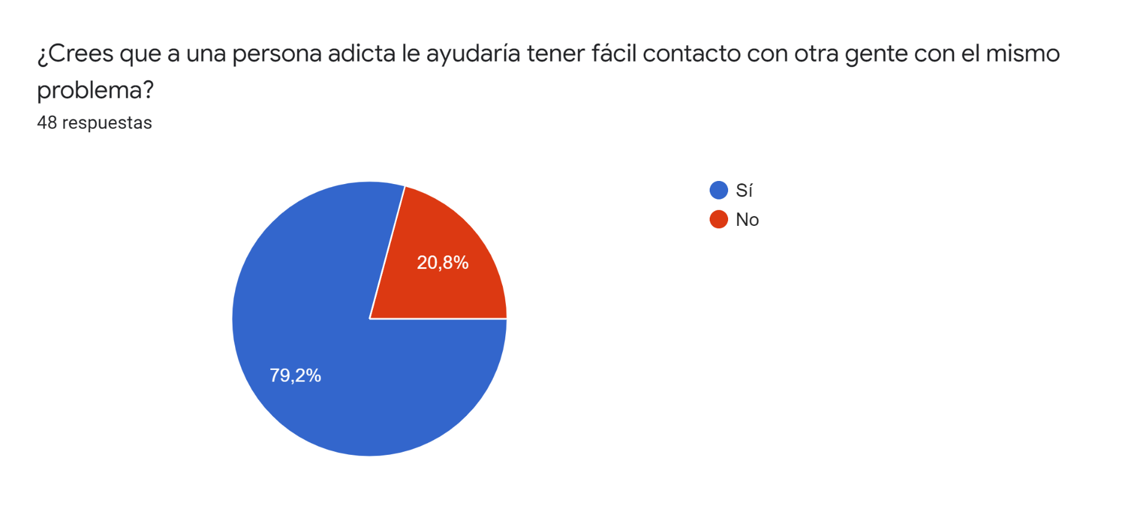
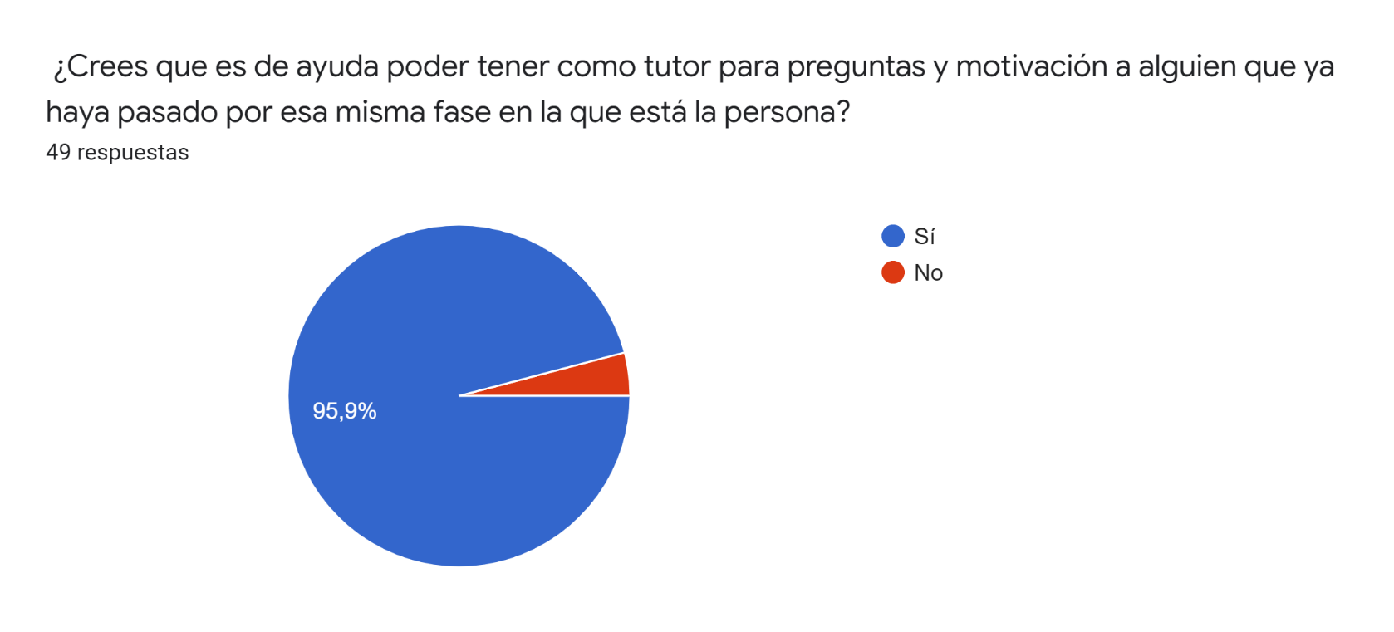
DESIGN THINKING: FASE EMPATIA

Slide 6
DESIGN THINKING: FASE EMPATIA
Analizamos con más detenimiento el grupo de edades situado entre los 18 a 34 años y tomamos mínimo una muestra de cada grupo de edad para evitar datos sesgados
Comienzo consumo de drogas (respuestas muestreadas): Influencias externas, recreación y evasión de problemas
Drogas más conocidas: Marihuana, cocaína y heroína.

Slide 7
DESIGN THINKING: FASE DEFINICIÓN
Muchas personas que desarrollan problema de consumo de sustancias tienen trastorno mental o estilo de vida pésimos
Varias etapas del consumo de drogas : Consumo experimental , consumo regular, consumo problemático y adicción.
Personas jóvenes parecen pasar más rápidamente a través de las etapas que los
adultos
Analizando los datos de la fase de empatía podemos darnos cuenta de que nuestro público objetivo son los jóvenes de 18 a 24

Slide 8
DESIGN THINKING: FASE IDEACIÓN
Campaña Publicitaria : Financiada con fondos públicos y que trataría de captar patrocinadores privados , constaría de dos partes, una parte preventiva y una reactiva
Charlas En Los Institutos Para Concienciar : De carácter preventivo, es educar a los jóvenes basándose en evidencia científica y ejemplos reales
Flyers Por Las Calles : Alternativa a campaña publicitaria tradicional y orientada a personas sin acceso a medios de comunicación modernos

Slide 9
DESIGN THINKING: FASE IDEACIÓN
Recompensas Económicas Por Mantenerse Limpio : Ofrecer algún tipo de incentivo que motivara una salida del consumo
App Informativa Y De Contacto

Slide 10
CONCLUSION:
Vía a seguir y opción a desarrollar era la de la aplicación móvil
Las razones son:
Sociedad basado en nuestros muestreos de datos consideraba muy útil un programa de ayuda
Decidimos tomar opción más técnica y orientada al mundo tecnológico al ser grupo de ingenieros

